Slide 1
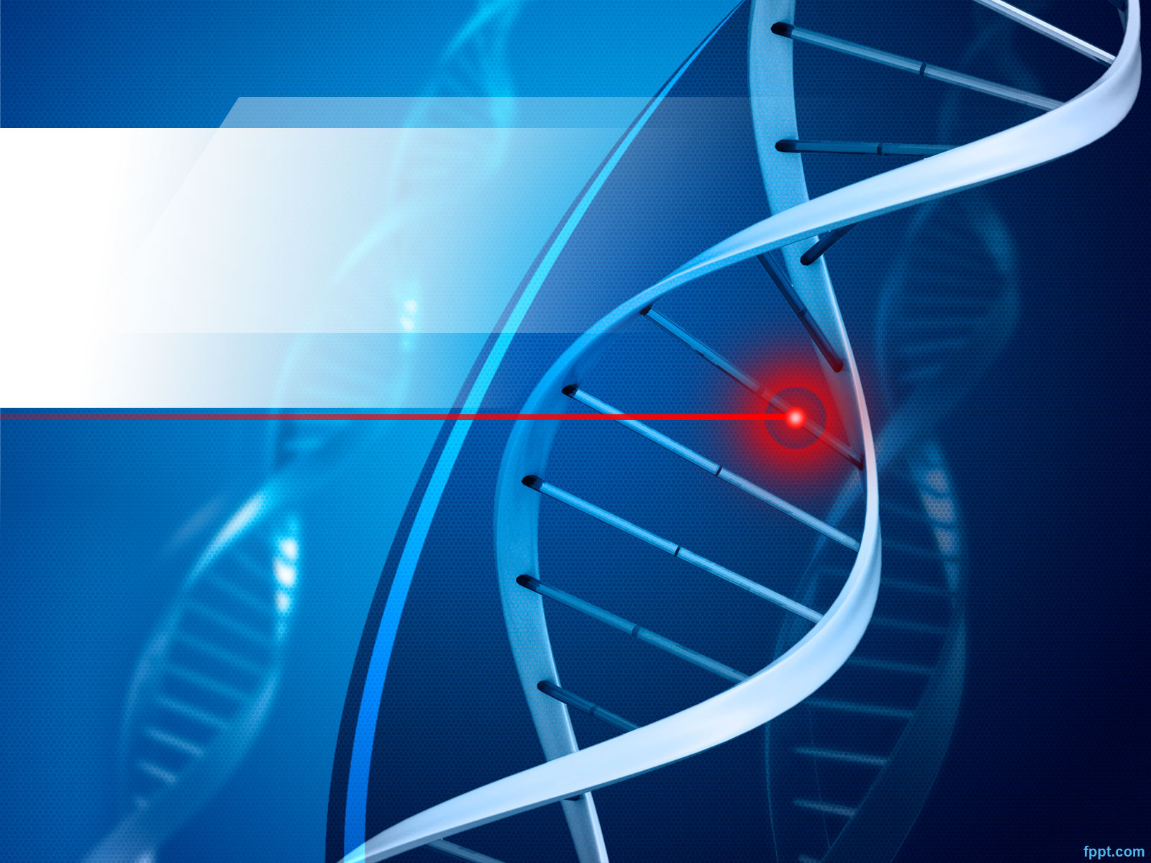
بررسی چالش های اخلاقی مهندسی ژنتیک
گرد آوری و ارائه : مهران تقیان
آریا وارسته نژاد
استاد درس : مهندس علی دیزانی
دی ماه 1397

Slide 2
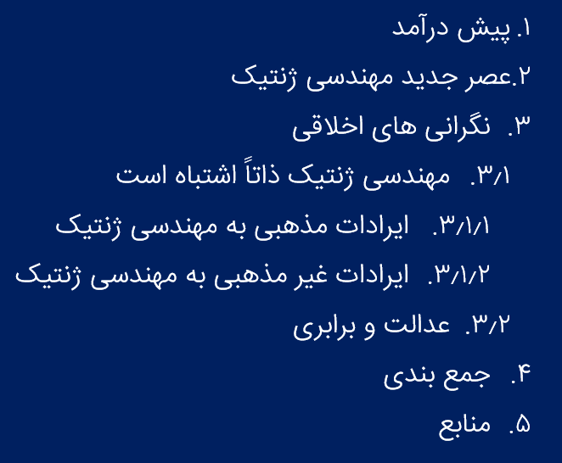
سیر مطالب

Slide 3

مقدمه
ژنتیک به ما اجازه می‌دهد تا بیماری های انسانی را درمان کنیم و حتی صفات مطلوب را به ژن افراد اضافه کنیم.
اما این تکنولوژی تا کجا می‌تواند پیشرفت کند؟
ژن‌ها تاثیر زیادی در فرآیند های پایه‌ای زندگی دارند و تعیین کننده‌ی رفتار و ویژگی های هر فرد هستند. به همین دلیل است که محققین زیادی تلاش می‌کنند تا از علم ژنتیک برای پیشگیری، درمان و تحقیقات پزشکی استفاده کنند. ژنتیک در چند سال اخیر پیشرفت بسیاری داشته است به طوری که می‌توان گفت در آینده ای نزدیک خواهیم توانست صفات انسانی را به طور کامل مهندسی کنیم.
البته مسائل اخلاقی زیادی در این رابطه بیان می‌شود که هنوز پاسخ روشنی برایشان ارائه نشده است.

Slide 4
عصر جدید مهندسی ژنتیک
بیش از 40 سال از تولد مهندسی ژنتیک می گذرد؛ رشته ای که موضوع آن ابداع روش هایی به منظور ایجاد تغییر در دی ان اِی موجودات زنده است، به شیوه ای که در طبیعت هرگز امکان پذیر نیست.
مهندسی ژنتیک با سرعتی باور نکردنی جایگاه برجسته خود را در زمینه های بسیاری از جمله صنعت، کشاورزی و شبیه سازی موجودات زنده به اثبات رساند و به کانون بسیاری از تحقیقات تبدیل شد.
اما شاید آنچه موقعیت این علم را از دیگر علوم متمایز می کند، کاربردهای پزشکی آن باشد. اگر در زمانی نه چندان دور، دانشمندان در برابر ژن های معیوب بیماران خود حریفی از پیش باخته محسوب می شدند، امروز می توانند به لطف ژن درمانی، ژن های سالم را وارد سلول های بدن بیمار کرده و ژن های معیوب و جهش یافته را تصحیح کنند.
ژن درمانی امکان غربالگری برای آگاهی از بیماری های ژنتیک پیش و پس از تولد را نیز فراهم می کند. اما آنچه پای دانشمندان چینی را به دنیای رسانه ها باز کرد، عبور از خط قرمز تحقیقات مهندسی ژنتیک تا امروز و اعمال تغییرات قابل انتقال به نسل های بعد در رویان انسان است.

Slide 5
عصر جدید مهندسی ژنتیک
بيش از چهار هزار نقص ژنتيكی در انسـان شناسـايی شـده است.
اين عوارض و بيماري ها ممكن است مزمن يا كشـنده و يـا در برخي مـوارد نهفتـه و ناشـناخته باشـند.
در برخـي از مـوارد، نقص هاي ژنتيكي نتيجه جهش هايي اسـت كـه بـه دليـل عوامـل محيطی در ژن های سـلول هاي زايشـی ايجـاد مـيشـوند .
در سال هاي اخير، پيشرفت هاي سريع و حيرت انگيز در علوم و فنـاوري و بويژه مهندسی ژنتيك دورنمای دانش پزشكی را بشدت تغييـر داده است.

Slide 6
عصر جدید مهندسی ژنتیک
برخی از نگرانی های مربوط به مهندسی ژنتيـك، مربـوط بـه مخاطرات احتمالی و جنبه هـای احتيـاطی ايـن فنـاوری اسـت و مابقی نتيجه اطلاعـات غلـط، تعصـبات مـذهبی، يـا هيجانـات اجتماعی مي باشد.
به همين دليل بايد ايرادات منطقی و علمـی را از ايرادات بی پايه و اساس جدا كرد.
با توجه به جوان بودن اين فناوري و امكانات فراواني كه ايـن فنـاوري در بهبـود شـرايط و اوضاع زندگي بشري به همـراه دارد، ارزيـابی دقيـق جنبـه هـای اخلاقی مي تواند آينده دوران مهندسی ژنتيك را بيمه نمايد .

Slide 7
نگرانی های اخلاقی
1) مهندسی ژنتيك ذاتاً اشتباه است
برخي از مردم با هر گونه دستكاری در رمزهای ژنتيكـی انسـان يا حتي هر شكلي از حيات مخالف هسـتند.
عـدهاي از منتقـدين مذهبي هم مهندسي ژنتيك را دخالت در كار خداوند دانسته و بر اين عقيده اند كه حيات مقدس است و نبايد توسط انسـان بـراي رسيدن به اهدف خود مورد تغيير قرار گيـرد.
برخـي از مخالفت هـا مبتني بر اصول غيرمذهبي (سكولار) است، مانند اعتقادات تند و افراطي ژرمي ريفكين كـه عقيـده دارد تغييـر DNAتحـت هـر شرايطي تجاوز به كرامت انسانها و ساير اشكال حيات است .
اين اعتقادات شايد مفهوم خوبي داشته باشـد ولـي هـيچ مبنـاي منطقي و علمي ندارند

Slide 8
مهندسي ژنتيك ذاتاً اشتباه است
ايرادات غيرمذهبي در مورد مهندسي ژنتيك
ايرادات مذهبي به مهندسي ژنتيك

Slide 9
ايرادات مذهبي به مهندسي ژنتيك
استدلال هاي مبتني بر مقدس بودن حيات بر اين امر اشاره دارنـد كه تغيير اشكال حيات بي حرمتي و نقض اراده خالق و دخالت در كار خداوند است امـا ايـن افـراد در اثبـات نظريـه خـود بـا شكست مواجه مي شوند.
چون فرضياتي كه مبناي ايـن سـوالات قرار ميگيرد دچار اشكال اسـت. ايـن مخالفتهـا بيشـر از طـرف متدينان غربي مطرح ميشود.
بر اساس تفكرات اسلامی امكـان دخالت در كار خداوند وجود ندارد.
به عقيـده بسـياري از علمـاي ديني و فلاسفه اراده بشـری در راسـتای اراده خداونـدی اسـت.
بنابراين، مهندسی ژنتيك به عنوان جلوهاي از اراده خالق شناخته می شود.

Slide 10
ايرادات مذهبي به مهندسي ژنتيك
تمامي فرهنگ و تمدن ما حاصل اختراعات بشري و تغييـر طبيعت است.
ماهيت فناوري تغيير رابطـه انسـان بـا طبيعـت اسـت.
پوشـاك، كشاورزي، جنگ افزارها و بسياري ديگر از اين امكانـات قبـل از آغاز تمدن هاي بشری هم وجود داشته اند و هر كدام از آنها رابطـه اند ما با طبيعت را دچار تغيير كرده اين فناوری ها موضـوع طبيعـی بودن و طبيعی ماندن اشياء را نقـض كـرده و حاصـل آگـاهي و خواست انسان مي باشد .

Slide 11
ايرادات مذهبي به مهندسي ژنتيك
همچنين، گاه در تفسير نقض كرامـت انسـاني در مهندسـي ژنتيك انسان، اين گونه بيان مي شود كه كرامت انساني در حفـظ و دست ناخوردگی تركيب ژنتيكي اوسـت از. ايـن رو، هـر گونـه دستكاري ژنوم انسان، نقض كرامت به او شـمار مـي رود و از آن جا در كه مهندسي ژنتيك با ژن هاي انساني بـازي مـي شـود، بـه همين دليل، اين كار ناقض كرامـت انسـانی و تحقيـر آن اسـت.
در اين نگرش انسان به مثابه مجموعه اي از ژن ها انگاشته مي شود اما ، در اعلاميه بين المللی داده هـای ژنتيـك انسـانی در خصوص هويت شخص چنين بيان شده است :
هـر فرد ساختار ژنتيكی مشخصی دارد، در عين حال هويت يك فـرد به خصوصيات ژنتيكی وي محدود نمی شود و در شكل گيری آن شاخص های تربيتـی، محيطـی و فـردی و نـوع روابـط عـاطفی، اجتماعی، معنوی، و فرهنگی بـا ديگـران نقـش دارنـد و عنصـر آزادی آن در موثر است.

Slide 12
ايرادات مذهبي به مهندسي ژنتيك
به هرحال، هرچند تعريفي جـامع و مـانع از كرامـت انسـاني وجود ندارد. ولـي ايـن موضـوع بـه اشـكال مختلـف در مكاتـب مختلف اخلاقي ديني و غيرديني مطرح شده است.
با توجه به دو ويژگي اصلي و بنيادين كرامت انساني 1) ذاتي بودن و2 ) غيرقابل سلب بودن آن ، مي توان گفت كه كرامت انسانی آدمي را واجـد حقوقي مي كه كند صرفا به واسطه انسان بودن از آنها برخـوردار است به نه واسطه دين، مليت، درستكاري اخلاقـي و ...
بـا اين وجود، در آموزه های دينی هم به انحاء مختلـف بـر كرامـت انسان تصريح شده است.
در قرآن كريم و در سوره اسرا آيـه 70
و براستي ما فرزندان آدم را گرامي داشتيم و آنان را در خشكی و دريا (بر مركبها) برنشانديم و از چيزهای پاكيزه به ايشان روزي داديم و آنها را بر بسياری از آفريده های خود برتری داديم
يا در آيه 32سوره مائده :
هر كس، كسى را زنده بدارد چنان است كه گويى تمام مردم را زنده داشته است

Slide 13
ايرادات مذهبي به مهندسي ژنتيك
و يـا در حـديثي معتبـر از پيامبر اكرم:
هيچ بيماري را خدا ايجاد نكرده مگر اينكه درمـان آنرا هم فراهم كرده است
كه ضمن تاكيد بر اعطـای كرامـت به انسان از سوی خداونـد، مويـد بی نهايـت بـودن شـان و ارزش انسان است. چنين نتيجه گيري مـي شـود كـه بهـره گيـری از امكانات خدادادی براي رفع مشكلات بشريیت تا زمانی كـه بـرای انسان مضر نباشد مورد قبـول خواهـد بـود.
در حـوزه مهندسـي ژنتيك هم با وجود تفاوت در نظر علماي اسلامي، آنچـه مسـلم است دستكاري ژنتيكي موجودات تا زماني كه بـراي آن موجـود يا سايرين خطري نداشته باشد مورد پذيرش است، به ويژه وقتـي كه با هدف درمان مورد استفاده قرار گيـرد.

Slide 14
2) عدالت و برابری
نگرانی های اخلاقی
نگراني ها و اصول اخلاقي در مورد عـدالت بايـد بـه عنـوان يـك شاخصه در پيشرفت فناوري مورد توجه باشد.
صرفنظر از موضوع علم كه بايد آزادانه و بدون محدوديت در هر زمينه اي از علوم به تحقيق بپردازد، فناوري پيشـرفت هاي علمـي را بـه دنبـال خواهـد داشت كه اثرات خوب يا بـدي بـر روي زنـدگي بشـر و محـيط زيست مي گذارد.
جـداي از مزايـا يـا معايـب مسـتقيم مهندسـي ژنتيك، اين سؤال وجود دارد كه مهندسي ژنتيك چه آثـاري بـر توزيع منافع اجتماعي و حقوقي خواهد داشت.
اين موارد اغلب به مسئولیت توزيع عدالت مربوط ميشود.
هرچند تشخيص عـدالت بـر حسب مورد متفاوت است ولي ميتوان گفت كه نابرابري شـديد در قدرت و ثروت پسنديده نيست وهمه چيز بايد مساوي باشد

Slide 15
وَلَأُضِلَّنَّهُمْ وَلَأُمَنِّیَنَّهُمْ وَلَآمُرَنَّهُمْ فَلَیُبَتِّکُنَّ آذَانَ الْأَنْعَامِ وَلَآمُرَنَّهُمْ فَلَیُغَیِّرُنَّ خَلْقَ اللَّهِ وَمَن یَتَّخِذِ الشَّیْطَانَ وَلِیًا مِّن دُونِ اللَّهِ فَقَدْ خَسِرَ خُسْرَانًا مُّبِینًا
و مسلماً آن‌ها را گمراه می کنم، و آنان را به آرزوهای باطل افکنم، و به آنان دستور می دهم که گوش چهار پایان بشکافند، و وادارشان می کنم؛ تا خلقت و آفرینش خدا را تغییر دهند». و هر کس شیطان را به جای خدا ولی و دوست خود بگیرد، قطعاً زیانی آشکار کرده‌است.

Slide 16

به ظلمت دراندازم و مکر و آز
کشانم به رویای دور و دراز
بگویم ز حیوان ببرند گوش
که گردد نصیب بتان خموش
بر آن‌ها بگویم که بدعت نهند
که تغییر در خلقت حق دهند
بدانید این نکته‌ای بندگان
هم اکنون که هستید از زندگان
که هر کس به جای خدای الست
اطاعت نماید ز شیطان پست
زیانها رساندست بر خویشتن
بسی آشکارا بود این سخن

Slide 17
جمع بندی
دانش امروزی بشر به چنان پیشرفتی دست پیدا کرده است که در حوزه های مختلف علمی از پزشکی تا کشاورزی و صنعت قادر به دستورزی ژنتیکی اشکال مختلف حیات است.
بنابراین بشر امروزی به عصری وارد شده است که با دست ورزی کدهای ژنتیکی موجودات و یا مهندسی موجودات کاملاً جدید، تعامل او با جهان طبیعت در حال تغییر است.
همانند هر فناوری نوظهور، نگرانی، ترس جنبه های اخلاقی در مهندسی ژنتیک هم مطرح است.
برخی از این نگرانیها مبنای درستی داشته و مربوط به مخاطرات احتمالی و جنبه های احتیاطی این فناوری است در حالی که سایر نگرانیها نتیجه اطلاعات نادرست، تعصبات مذهبی، یا هیجانات اجتماعی می باشد.
بسیاری از مخالفان از این نگرانند که استفاده از این فناوری جدید در زندگی گیاهان و جانواران و حتی انسان دخالتهای ناروائی بکند و یا آثار سوئی بر سلامت انسان و محیط زیست بگذارد.
با توجه به جوان بودن این فناوری و ا مکانات فراوانی که در جهت بهبود شرایط و اوضاع زندگی بشری به همراه دارد، ارزیابی و شناخت دقیق جنبه های اخلاقی می تواند آینده دوران مهندسی ژنتیک را بیمه نماید.

Slide 18

Q & A

Slide 19
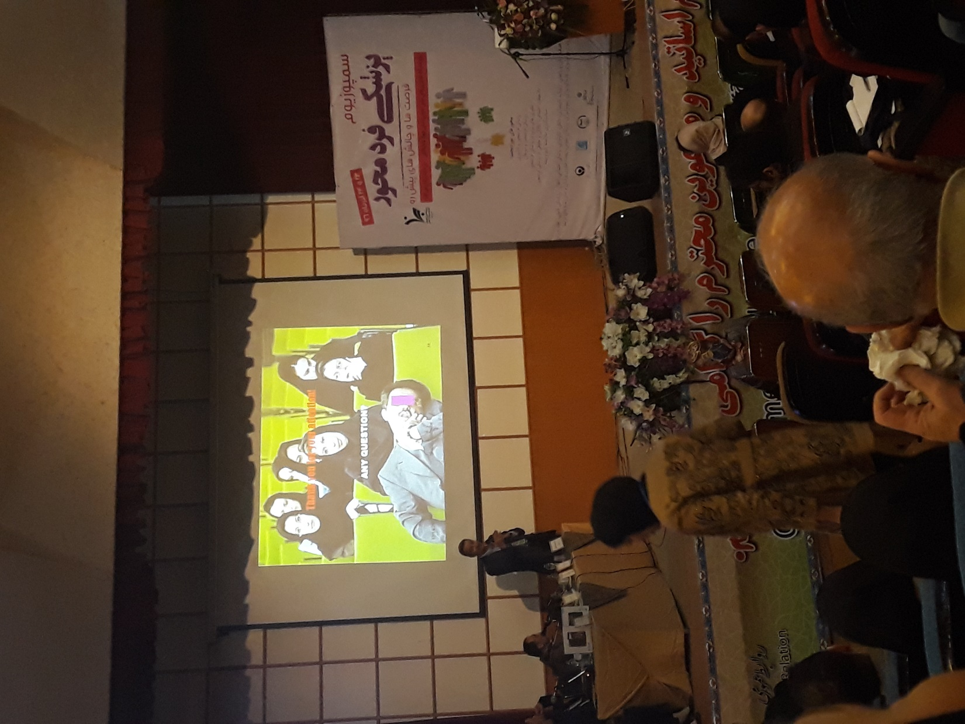
با تشکر از توجه شما ☺

